Slide 1
artificial neural network
Departemen Sistem Informasi ITS

Slide 2
OUTLINE
Multilayer neural networks
Algoritma Backpropagation
Karakteristik algoritma Backpropagation
Konvergensi dan local minima
Kemampuan representasi dari jaringan feedforward
Generalisasi, overfitting, dan kriteria pemberhentian algoritma
Keuntungan- kerugian ANN

Slide 3
Multilayer neural network

Slide 4
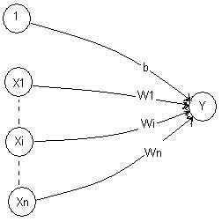
Review: Perceptron
Arsitektur sederhana dalam jaringan syaraf tiruan terdiri dari :
satu layer input unit (yang jumlah neuronnya sesuai dengan banyaknya jumlah komponen dari data yang ingin dikenali)
satu layer output unit (1 unit neuron)

Slide 5
Review: Pembelajaran perceptron
Pembelajaran dengan perceptron memiliki asumsi bahwa prosedur pembelajaran terbukti untuk mengarahkan bobot menjadi konvergen. Perbedaan mendasar dengan Hebb net adalah pada perceptron terdapat error pada input pattern yang dilatihkan, maka bobot akan berubah sesuai dengan formula
w i (new) = w i (old) + αtx i
dan jika tidak terdapat error maka nilai bobot tidak akan berubah, atau dengan kata lain bahwa bobot hanya berubah mengikuti kondisi tertentu.

Slide 6
Kondisi bobot saat pelatihan
Dimulai dengan memilih secara acak
Bila keluarannya 0 dan yang seharusnya 1, naikkan tiap bobot
Bila sebaliknya yaitu 1 dan seharusnya 0, kurangi tiap bobot
Diulangi terus sampai bobot sesuai….
Ini adalah dasar teknik pelatihan

Slide 7
Kapan pembelajaran berakhir
error
Data mapping (bobot hasil pelatihan w_{ij})
Data pelatihan
(perubahan bobot w_{ij})
Hentikan
pelatihan !
iterasi

Slide 8
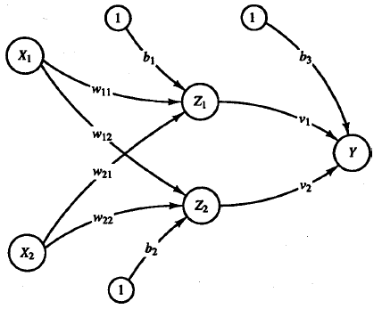
Multilayer perceptron
Arsitektur perceptron dengan 3 layer :
Input layer (x1,x2)
Hidden Layer (z1, z2)
Output Layer (Y)

Slide 9
Pengembangan pembelajaran perceptron
Masih diperlukan bagaimana seharusnya pelatihan bobot
Metoda perseptron tidak cukup, karena
Secara umum tidak diketahui output dari hidden layer yang seharusnya
Perubahan pada output layer berakibat pada ANN secara keseluruhan
Dikembangkan menjadi gradient descent (Back Propagation)

Slide 10
Backpropagation Neural network (BPNN)

Slide 11
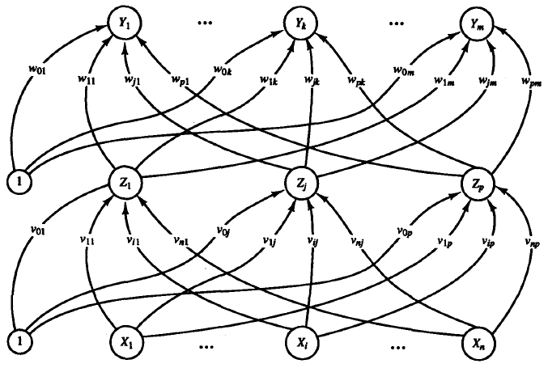
Arsitektur BPNN

Slide 12
Pelatihan pada Bpnn
Pelatihan pada BPNN terdiri atas 3 tahapan :
Feedfoward pola pelatihan input
Backpropagation untuk error
Perubahan bobot

Slide 13
Pelatihan pada Bpnn
Tahapan Feedfoward :
Setiap unit input (x₁ ,… , x_{n}) menerima sinyal dari luar unit dan melanjutkan sinyal tersebut pada setiap unit pada hidden layer (z₁, … z_{p})
Setiap unit pada hidden layer (z₁, … z_{p}) kemudian melakukan perhitungan berdasarkan pada fungsi aktifasi, dan melanjutkan sinyal tersebut pada setiap unit output (y₁, … , y_{n})
Setiap unit pada output layer (y₁, … , y_{m}) melakukan berhitungan berdasarkan fungsi aktifasi dan menghasilkan sinyal keluaran ANN berdasarkan pola input

Slide 14
Pelatihan pada Bpnn
Backpropagation :
Selama proses pelatihan setiap output unit (y₁, … , y_{m}) melakukan perbandingan antara sinyal keluaran ANN dengan sinyal yang seharusnya (target sinyal) untuk mendapatkan error pada unit tersebut.
Setiap error pada output unit didistribusikan kembali kepada semua unit sebelumnya (hidden layer) untuk menghitung perubahan bobot masing-masing unit pada hidden layer terhadap output layer
Dengan cara yang sama, error dihitung pada semua unit hidden layer
Hasil perhitungan error pada hidden layer tidak perlu didistribusikan pada semua unit input layer, tetapi hanya digunakan untuk menghitung perubahan bobot masing-masing unit input layer pada hidden layer

Slide 15
Pelatihan pada Bpnn
Perubahan bobot :
Setelah semua error pada masing-masing unit (output dan hidden layer) diketahui, secara simultan dilakukan perubahan bobot pada masing-masing unit.
Perubahan bobot antara unit hidden leyer ke output layer dihitung berdasar error pada unit output layer dan fungsi aktifasi pada unit hidden layer
Perubahan bobot antara unit input leyer ke hidden layer dihitung berdasar error pada unit hidden layer dan fungsi aktifasi pada unit input layer

Slide 16
Fungsi Aktifasi
Karakteristik fungsi aktifasi pada BPNN :
Continuous,
Differentiable
Monotonically non-decreasing.
Mudah dihitung

Slide 17
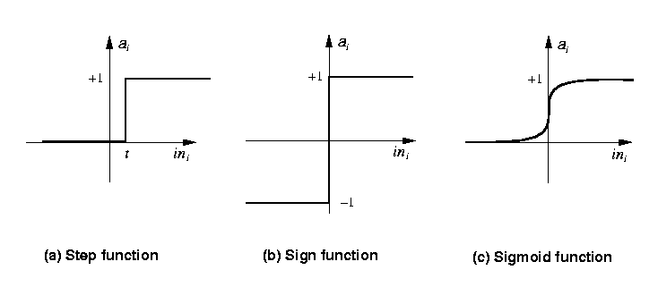
Jenis fungsi Aktifasi
Step_{t}(x) = 1 if x >= t else 0 dimana t=threshold
Sign(x) = +1 if x >= 0 else –1
Sigmoid(x) = 1/(1+e^{-x})
Fungsi Identitas

Slide 18
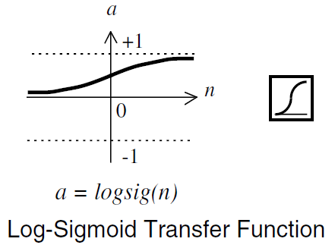
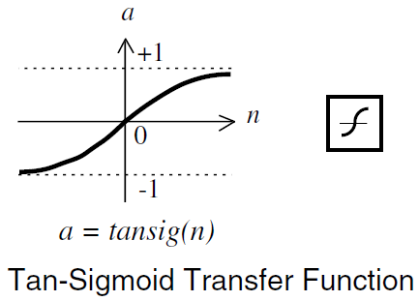
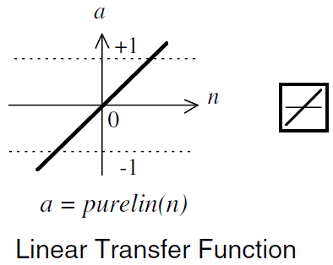
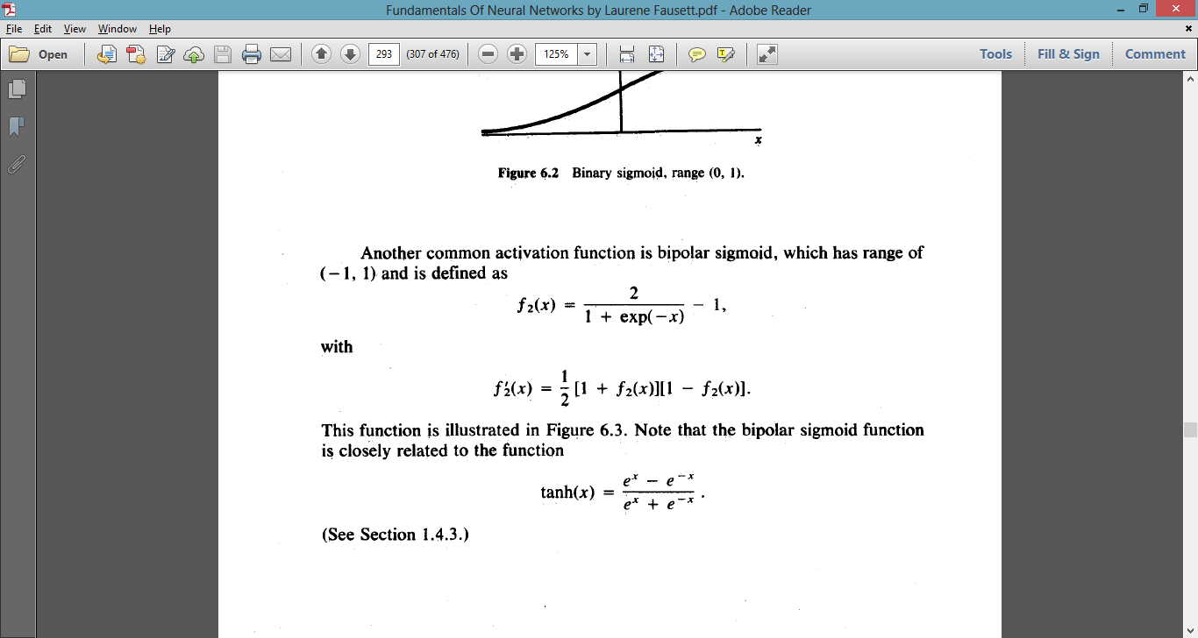
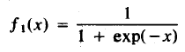
Fungsi aktifasi Sigmoid
Binary sigmoid Bipolar sigmoid Linier Sigmoid
f(x) = x

Slide 19
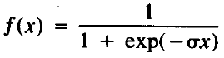
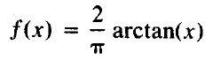
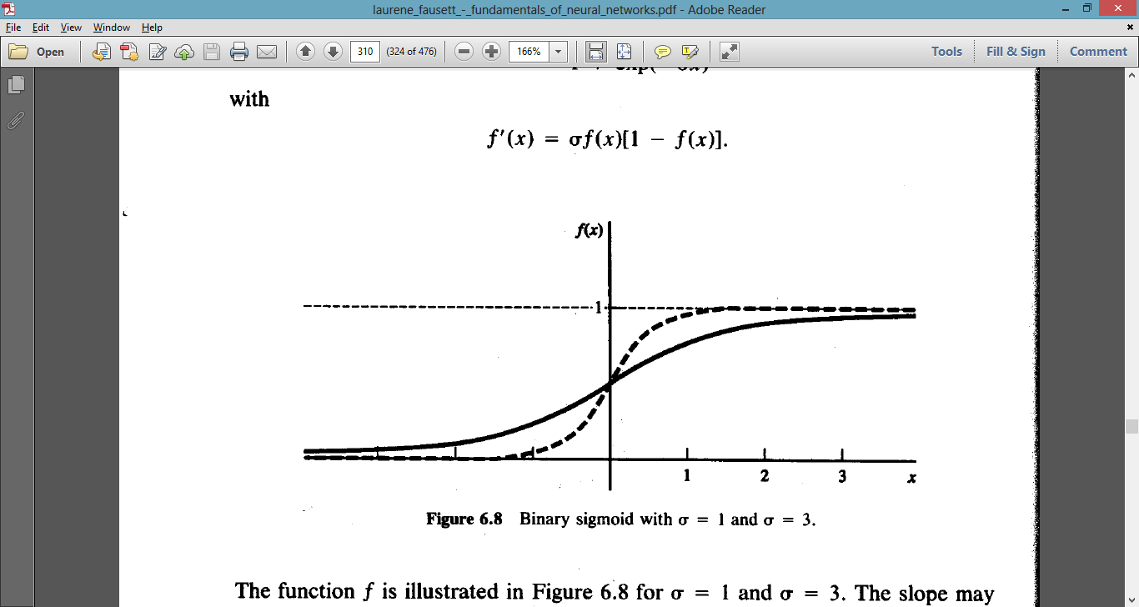
Fungsi aktifasi Sigmoid
Modifikasi Binary sigmoid arctan sigmoid
Bipolar sigmoid dengan σ=1 dan σ=3

Slide 20
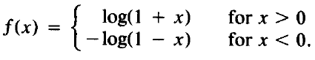
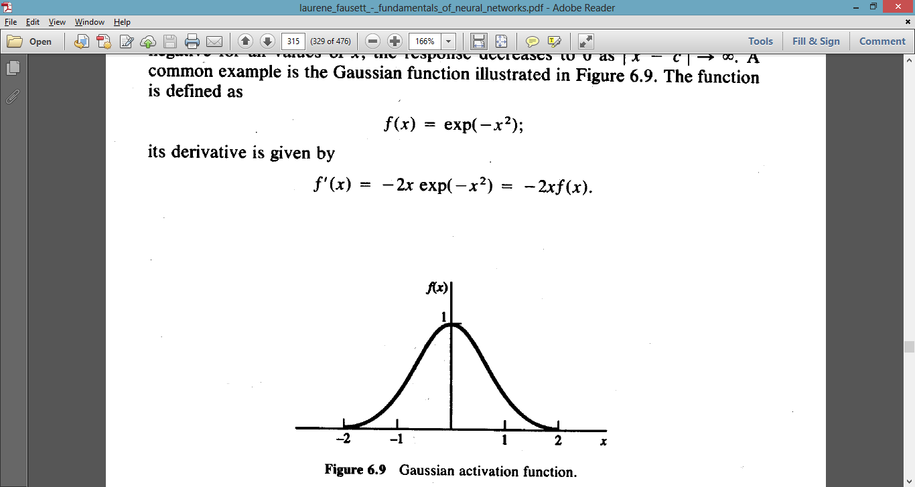
Fungsi aktifasi non-saturasi
Fungsi aktifasi non saturasi lebih cocok digunakan jika output target bernilai kontinyu (bukan biner atau bipolar)
Gauss-Jordan activation function

Slide 21
Inisialisasi bias - Bobot
Penentuan nilai awal bias dan bobot akan berpengaruh pada seberapa cepat ANN akan mendapatkan minimum error
Perubahan bobot pada suatu unit dipengaruhi oleh fungsi aktifasi pada unit tersebut dan turunan fungsi aktifasi pada unit sesudahnya
Bila inisialisasi awal bobot terlalu tinggi, maka sinyal yang diteruskan menuju unit sesudahnya akan berada pada kondisi saturasi (turunan fungsi sigmoid akan terlalu kecil)
Bila inisialisasi awal bobot terlalu kecil, maka sinyal yang menuju ke unit sesudahnya akan kecil mendekati 0, sehingga proses pelatihana kan menjadi sangat lama

Slide 22
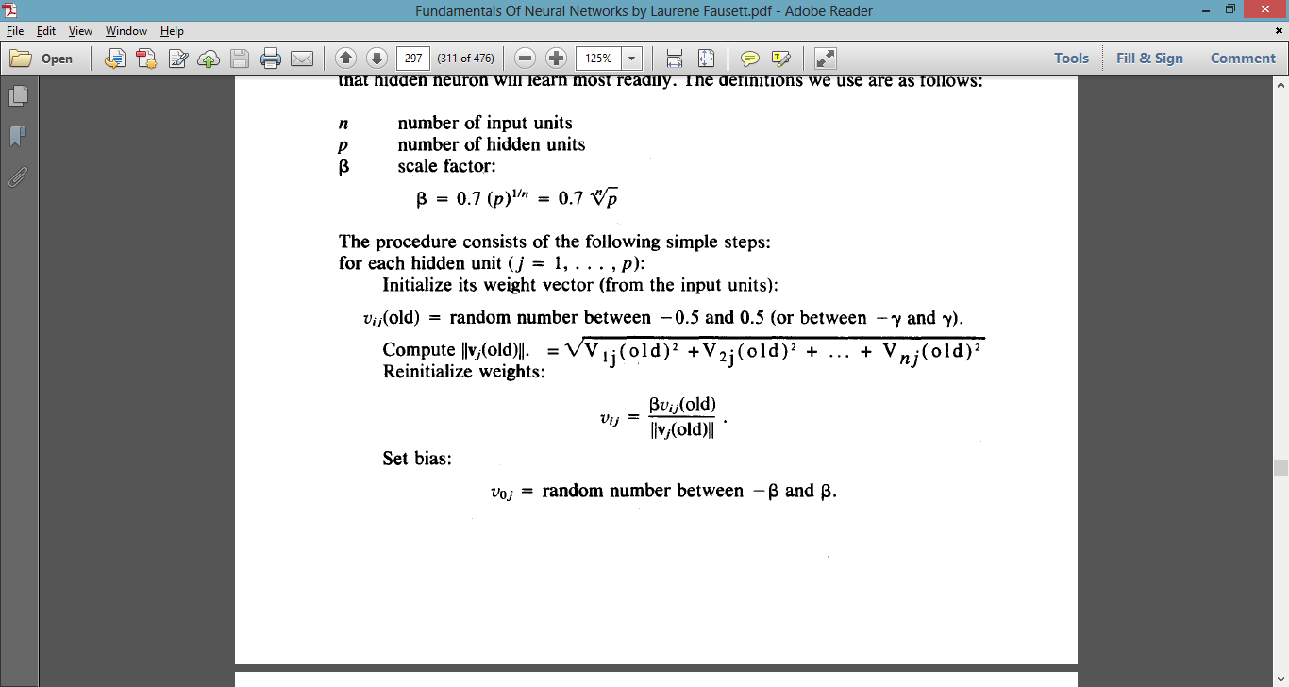
Inisialisasi bias - Bobot
Metode inisialisasi awal bobot
Inisialisasi secara Random inisialisasi
Random antara -1 sampai dengan 1 atau -0.5 sampai dengan +0.5
Inisialisasi Nguyen-widrow
Hitung β = 0.7(p)^{1/n} dimana p = jumah unit input layer
n = jumlah unit hidden layer
Bobot :
vij(old) = random number between -0.5 and 0.5
Hitung
Inisialisasi ulang
Bias : random number between - β and +β.

Slide 23
Proses training
Pertanyaan mendasar : Seberapa lama proses pelatihan seharusnya dilakukan ?
Motivasi ANN adalah mencari keseimbangan antara kebenaran response pada data training, dan hasil respon yang bagus pada input di masa datang (keseimbangan antara error traning dan error testing)
Karena itulah maka proses training tidak perlu dilakukan sampai didapatkan sum square error yang minimum
Proses pelatihan terus dilakukan selama error training dan error testing mengalami penurunan, dan berhenti apabila salah satu dari keduanya mengalami peningkatan

Slide 24
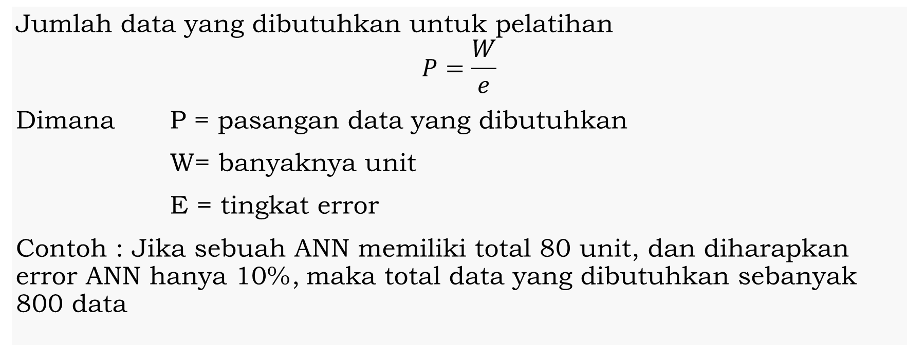
Kebutuhan data
Jumlah data yang dibutuhkan untuk pelatihan
$$P=\frac{W}{e}$$
Dimana P = pasangan data yang dibutuhkan
W= banyaknya unit
E = tingkat error
Contoh : Jika sebuah ANN memiliki total 80 unit, dan diharapkan error ANN hanya 10%, maka total data yang dibutuhkan sebanyak 800 data

Slide 25
Representasi data
Pada beberapa kasus ANN, data input maupun target mempunyai format yang sama, yaitu variable kontinyu atau set of range misalnya suhu makanan dalam bentuk suhu actual (75.4derajad) atau satu dari 3 kondisi/kategori (“beku”, suhu ruang”, “panas”)
Secara umum ANN lebih mudah melakukan pelatihan dengan menggunakan data set of range daripada variable kontinyu
Konversi variable kontinyu menjadi variable kategori justru membuat ANN sulit melakukan pelatihan
Variable continue juga tidak seharusnya digunakan untuk merepresentasikan distinc quantities seperti huruf abjad

Slide 26
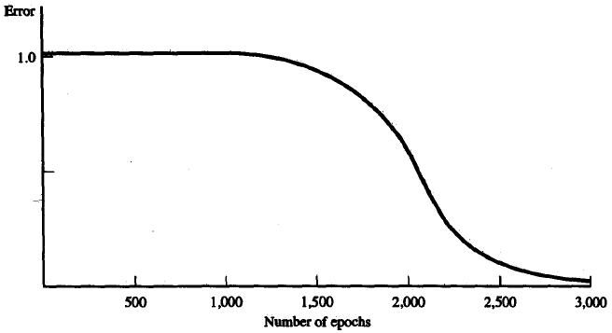
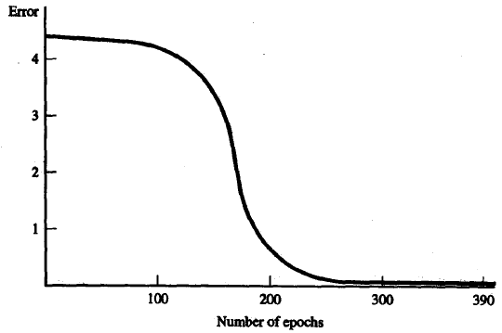
Contoh :
Solusi untuk problem Xor.
Arsitektur ANN : 2-4-1 ( 2 unit input layer, 4 unit hidden layer, 1 unit output layer)
Inisialisasi bobot-bias : random -0.5 sampai dengan +0.5
Binary sigmoid Bipolar sigmoid
Pelatihan dengan menggunakan bipolar sigmoid lebih cepat dibandingkan dengan binary sigmoid

Slide 27
overfitting
Kondisi dimana tidak tercapainya generalisasi
Model yang dibangun sangat baik untuk menyelesaikan masalah pada data training (error training – kecil), tetapi kurang baik untuk testing data (error testing – besar)
Model sangat spesifik untuk data training, kurang baik untuk data lainnya

Slide 28
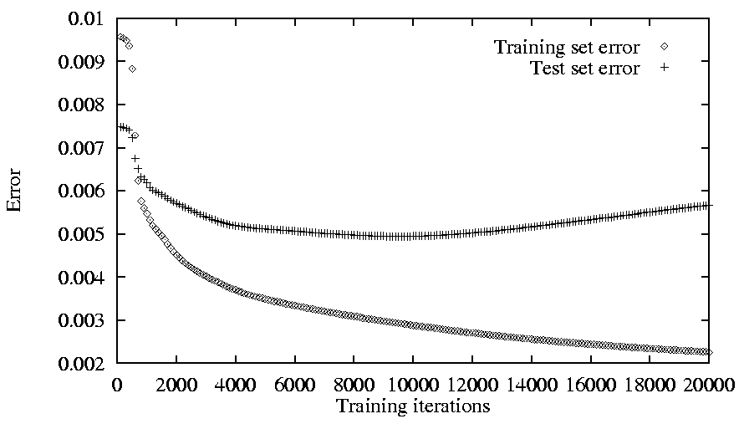
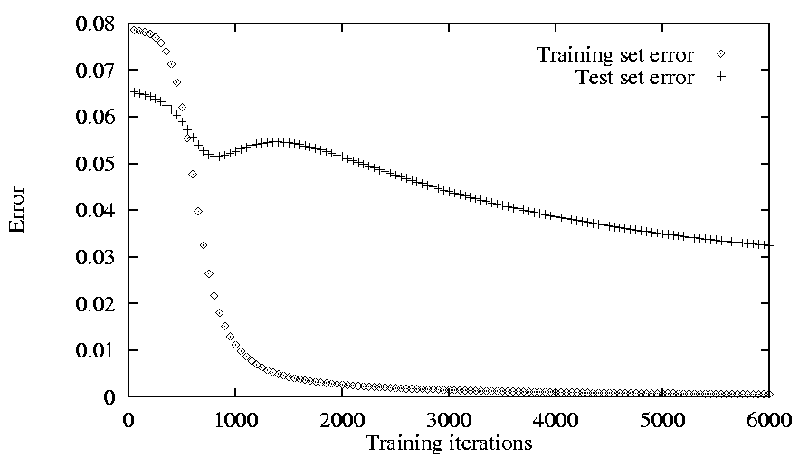
overtraining
Kondisi dimana terjadi overfitting karena proses training yang terlalu banyak epoch
Error versus epochs (Example 2)

Slide 29
Keuntungan - kerugian

Slide 30
Keuntungan ANN
Dapat bekerja dengan baik untuk data yang besar & banyak noisy didalamnya
Sangat mudah digunakan
Pendekatan secara universal.
Tidak mempengaruhi struktur data
Dapat mengekstraksi aturan
Kemampuan untuk beradaptasi
Sangat baik untuk problema nonlinier
Masih bekerja walaupun sebagian ANN gagal

Slide 31
Kelemahan ANN
Sulit dirancang
Tidak ada aturan baku dalam perancangan
Operasi internalnya sulit diakses
Tidak dapat diketahui kenapa ANN yang sama dapat menyelesaikan problema yang berbeda
Tidak dapat diprediksi
Sulit untuk mengestimasi kinerja ANN

Slide 32
REferences
1. Stuart Russell,Peter Norvig. 2009. Artificial Intelligence: A Modern Approach (3rd Edition)
2. Dan Klein, Pieter Abbeel. 2013. Courseware edX Artificial Intelligence University of California at Berkeley
3. D. Poole & A. Mackworth. 2010. Artificial Intelligence: Foundations of Computational Agents. Cambridge University Press
4. Tom M Michele, 1997, Machine Learning
5. Laurene Fausett, 1993, Fundamental of Neural Network : Architecture, Algorithm and Applications

